Slide 1
Henriks livshistorie

Slide 2
Han hedder Henrik.
84 år gammel.
3 døtre, 4 børnebørn og 3 oldebørn.
Han har haft hjerneblødninger.
Tidligere været tandlæge.
Hans mor var hjemmegående, og faren var bankmand.

Slide 3
Henriks barndom/ungdom
Vokset op i Brønshøj.
Har tidligere boet i Hvidovre og Brøndby.
Har gået på danseskolen.
Gik på tandlægeskolen i 5 år.
Gik på efterslægten i Brønshøj.
Han har tidligere været håndboldspiller.
Har tidligere været med til eremitageløbet.
Han har haft 3 hunde.
Havde en campingvogn hvor de rejst rundt.

Slide 4
Henrik på plejecenteret
Han går til gymnastik og han syntes at det er godt at holde kroppen i form.
Han kan godt lide at more sig.
Han kan godt lide og være sammen med andre.
Han kan klare sig godt, men får hjælp til at vaske tøj og medicin. Han laver selv personlig pleje, og pårørende hjælper ham med frisør og læge.
Har været på plejecenteret i 1 år og 4 mdr.
Han tager tit til kernehuset, hvor de tit laver aktiviteter og holder arrangementer.

Slide 5
Han har børn der kommer på besøg.
Henrik er selvhjulpne.
Tager selv centeret når han har brug for noget. Fx diverse ting.
Han kan lide al slags mad der bliver serveret, han kan også godt lide (kaffe, sodavand og saftevand).
Lige før sengetid tager han en lille smule (whisky).
Han er god til at gætte kryds og tværs.

Slide 6
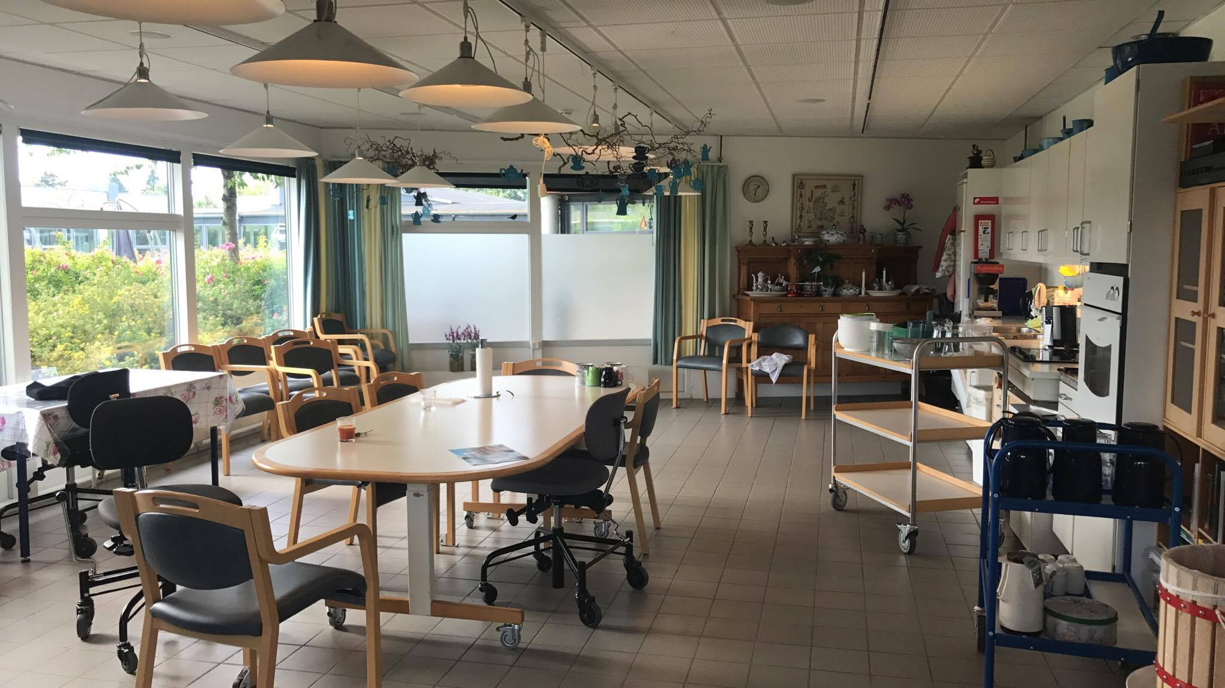
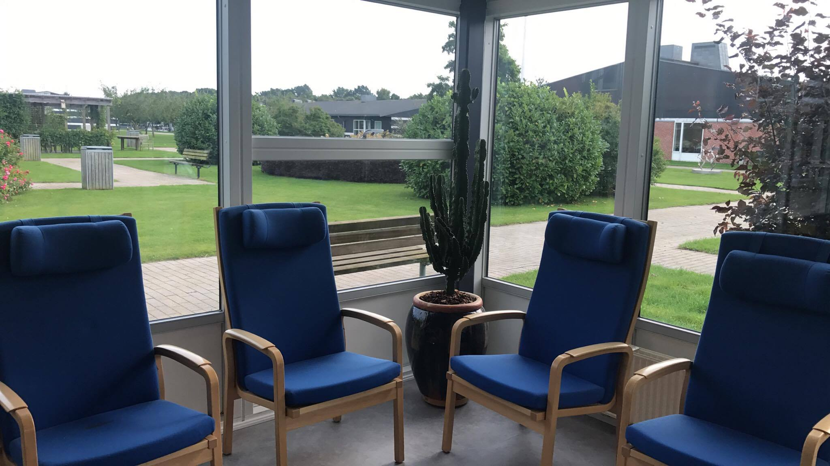
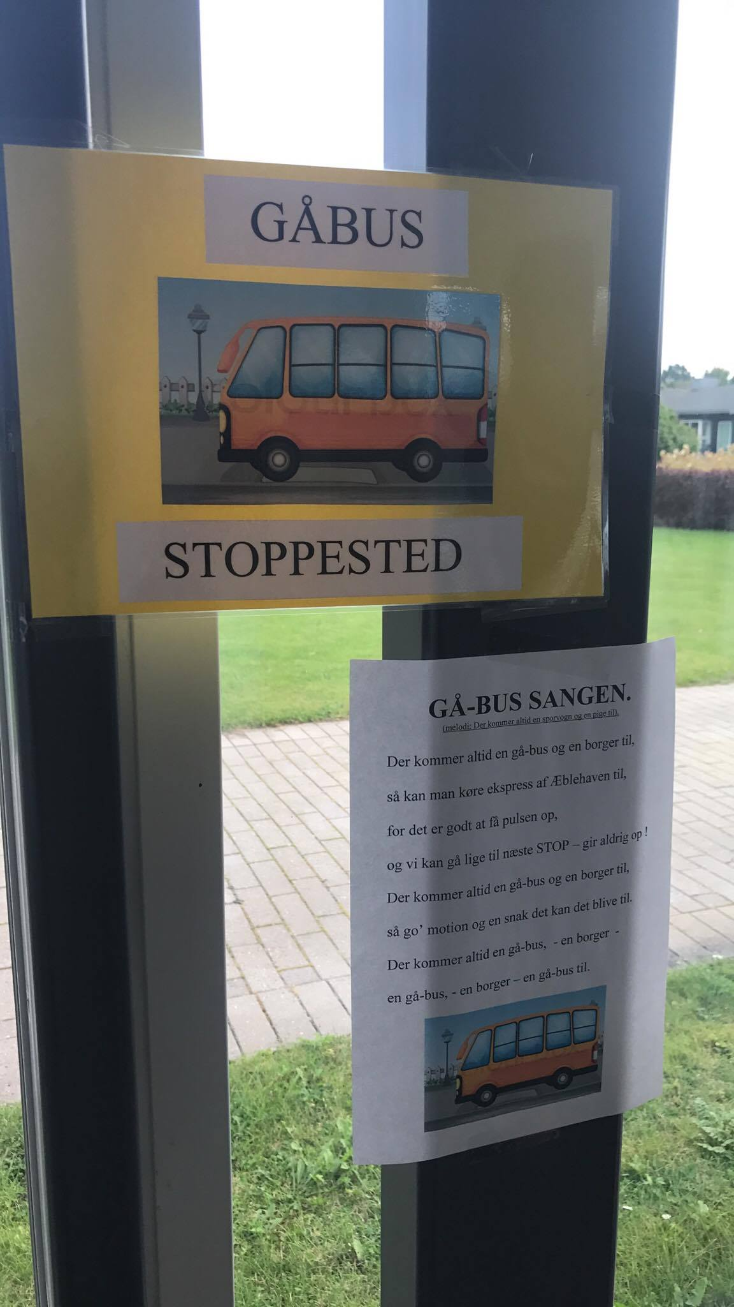
Kernehuset hvor man laver aktiviteter.
Køre en tur med bussen, og beboerne venter på bussen.

